Slide 1
Teoremi Booleove algebre

Slide 2
Teoremi Booleove algebre
Tautologija - složeni logički izraz koji je istinit za sve interpretacije
Kontradikcija - izraz koji je uvijek lažan
Ekvivalentni izrazi - izrazi koji imaju istu istinitosnu vrijednost za svaku interpretaciju
Pojednostavljivanje (minimizacija) – primjenom teorema Booleove algebre
Teoremi Booleove algebre

Slide 3
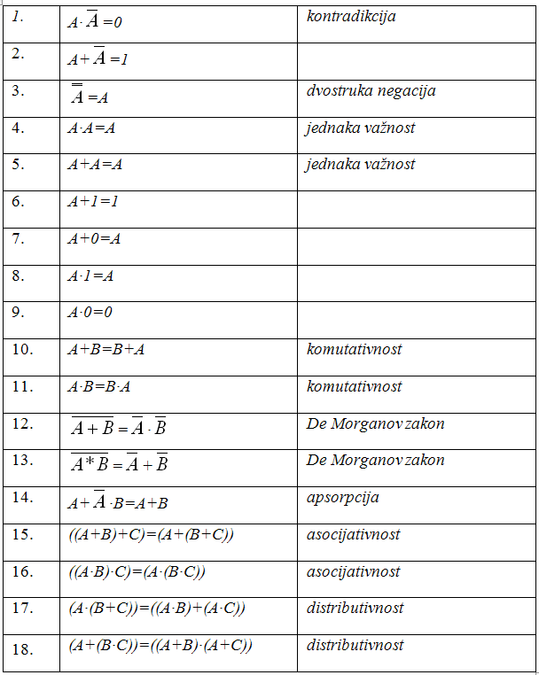
Teoremi Booleove algebre
Teoremi Booleove algebre

Slide 4
Zadatak
Tvrdnju ćemo dokazati tablicama istinitosti.

Slide 5
Zadatak
Pojednostavi složeni logički izraz
Rješenje
Primjena teorema Booleove algebre

Slide 6
Konjunktivna i disjunktivna norma
Ako tablicu istinitosti treba zapisati u obliku logičkog izraza, koristit ćemo konjunktivnu i disjunktivnu normu.
Logički izraz napisan prema tablici istinitosti

Slide 7
Konjunktivna norma
Konjunktivnu normu koristimo kada u rezultatima imamo manje nula.
Konjunktivna norma
Gledamo 0 u rezultatu
varijable koje imaju vrijednost 1 negiramo
Povezujemo znakom +
Sve retke povezujemo s ·

Slide 8
Disjunktivna norma
Disjunktivnu normu koristimo kad u rezultatima imamo manje jedinica.
Disjunktivna norma
Gledamo 1 u rezultatu
varijable koje imaju vrijednost 0 negiramo
Povezujemo znakom ·
Sve retke povezujemo s +

Slide 9
Što smo naučili?
Što je tautologija?
Što je kontradikcija?
Kad su izrazi ekvivalentni?
Kad koristimo konjunktivnu normu?
Kad koristimo disjunktivnu normu?
Ponovimo:
Zadaci za vježbu (dvoklikom otvori datoteku):

